Slide 1
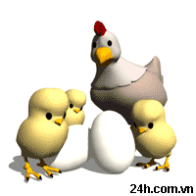
Hoạt động làm quen văn học
Đề tài : Thơ " Đàn gà con"
Lớp: Mẫu giáo bé
Giáo Viên: H’ Uin Niê
Ngày dạy: 13/12/2019

Slide 2
Hoạt động 1
BẮT TRƯỚC TIẾNG KÊU CON VẬT

Slide 3
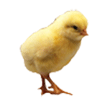
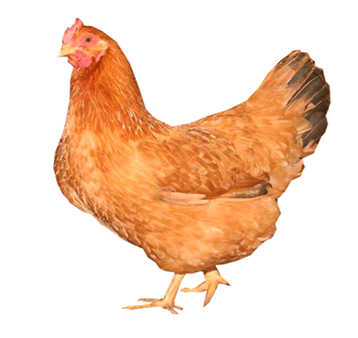
Hoạt động 2
Đọc thơ "Đàn gà con"

Slide 4
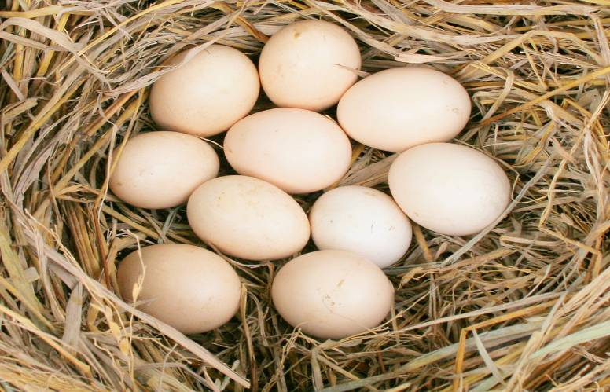
Mười quả trứng tròn

Slide 5
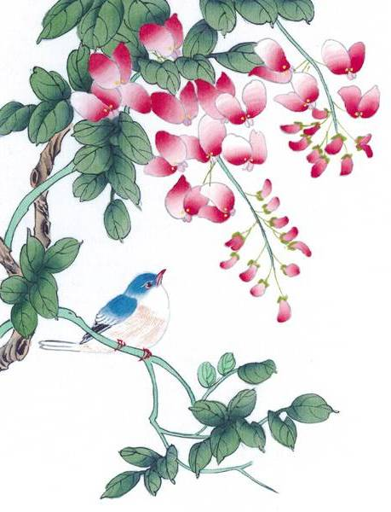
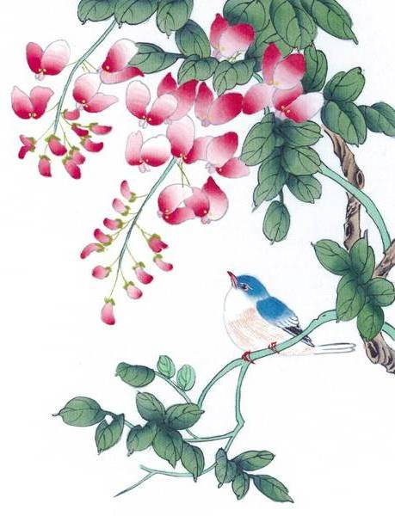
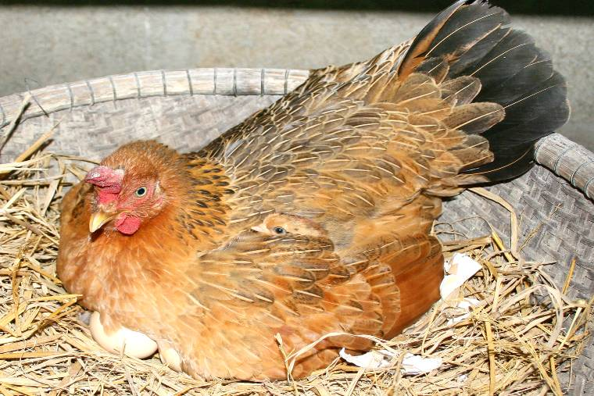
Mẹ gà ấp ủ

Slide 6
Mười chú gà con Hôm nay ra đủ

Slide 7
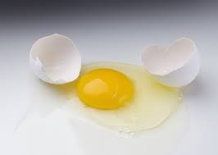
Lòng đỏ
Lòng trắng

Slide 8
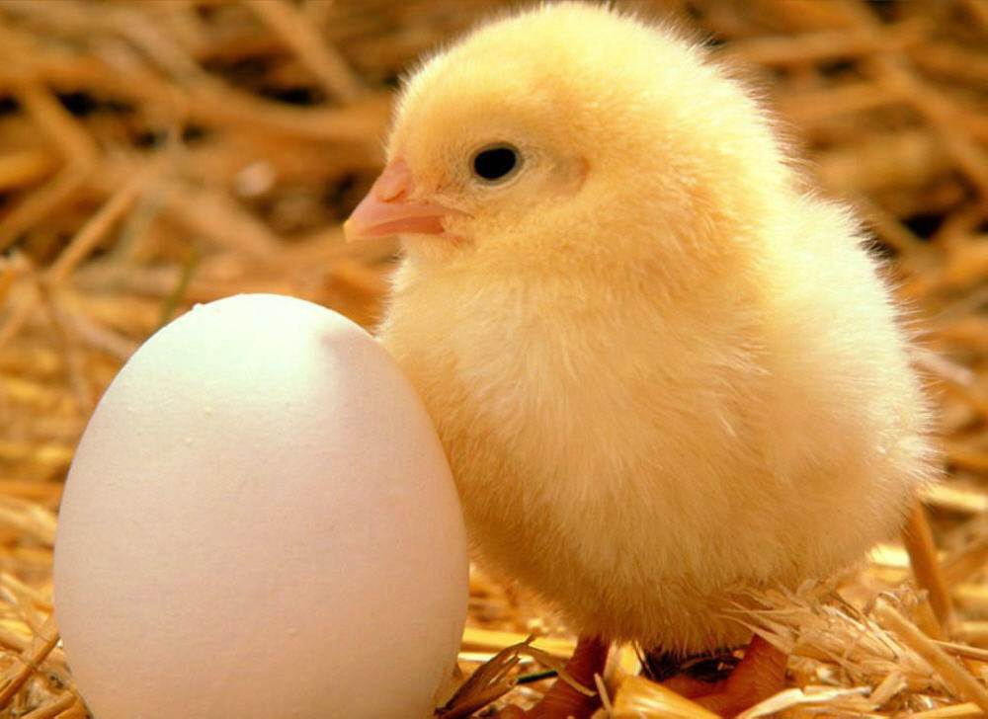
Mỏ
Chân

Slide 9
Cái mỏ
LÔng vàng
mắt
Cái chân
Lòng trắng lòng đỏ
Thành mỏ thành chân
Cái mỏ tí hon
Cái chân bé xíu

Slide 10
Lông vàng mát dịu Mắt đen sáng ngời Ơi chú gà ơi Ta yêu chú lắm

Slide 11
Hoạt động 3
Đọc thơ

Slide 12
Vận động bài “đàn gà con”

Slide 13
Trò chơi: Gà và diều hâu

Slide 14
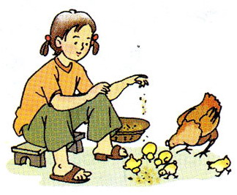
chóc c¸c Con ch¨m ngoan häc giái

